Slide 1
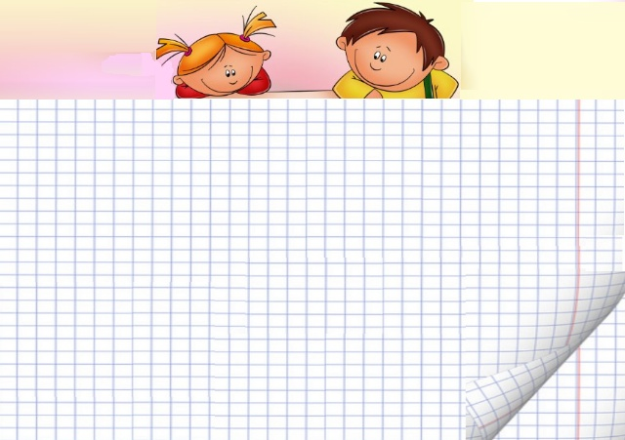
«Умножение и деление многозначного числа на однозначное»
Тема урока

Slide 2
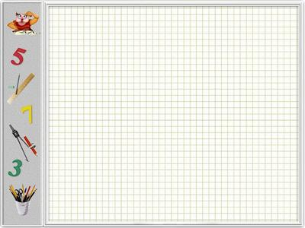
Что я знаю?
Что не знаю?
Задачи урока
Тренироваться в устных вычислениях
Повторить алгоритмы умножения и деления.
Тренироваться в письменных приёмах умножения и деления.
Тренироваться в решении уравнений и задач.

Slide 3
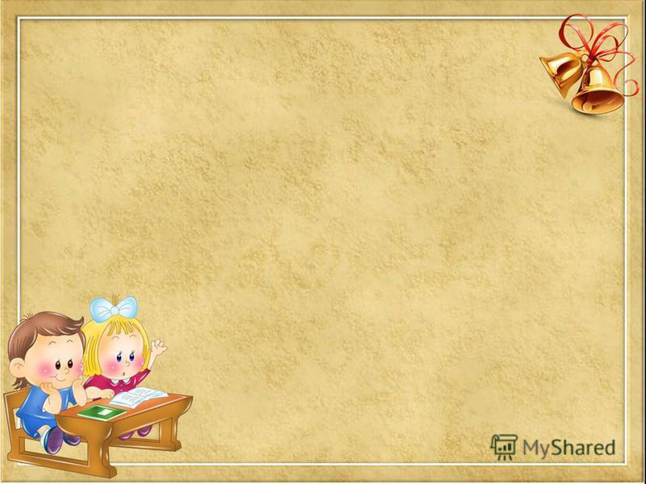
На уроке мы будем
думать
решать
смекать

Slide 4
«5» - нет ошибок
«4» – 1 ошибка
«3»- 2-3 ошибки
«2» – 4 и более ошибок
Устный счёт
95·1=
95:5=
19·5=
95:19=
0·85=
95:5=
95·2=
190:2=
95·3=
285:95=
78·1=
78:1=
15·6=
78:13=
0·78=
78:6=
78·2=
156:2=
13·3=
39:3=
39·1=
39:13=
0·26=
39:39=

Slide 5
«5» - нет ошибок
«4» – 1 ошибка
«3»- 2-3 ошибки
«2» – 4 и более ошибок
Устный счёт
95·1=95
95:5=19
19·5=95
95:19=5
0·85=0
95:5=19
95·2=190
190:2=95
95·3=285
285:95=3
78·1=78
78:1=78
15·6=80
78:13=6
0·78=0
78:6=13
78·2=156
156:2=78
13·3=39
39:3=13
39·1=39
39:13=3
0·26=0
39:39=1

Slide 6
Математический диктант.
1). Во сколько раз число 486 больше 6?
2).Сколько квадратных миллиметров в 1 кв. см?
3). Чему равна площадь квадрата со стороной 4 дм?
4).Папа нашел 32 гриба. Это в 4 раза больше, чем нашел сын. Сколько грибов нашел сын?
5). У Винни-Пуха 2 горшочка с медом. Это в 3 раза меньше, чем банок варенья у Кролика. Сколько банок варенья у Кролика?
6). Прямоугольник со сторонами 8 см и 3 см поделили на два равных треугольника. Чему равна их площадь?

Slide 7
Ответы:
В 81; 100 кв.мм; 16 кв.дм; 8; 6; 12 кв.см.

Slide 8
Решение уравнений
х – 356 = 65490 : 3
8000 – х = 11424 : 4

Slide 9
Проверка
х – 356 = 65490 : 3 8000 – х = 11424 : 4
х – 356 = 21830 8000 – х = 2856
х = 21830 + 356 х = 8000 - 2856
х =22186 х = 5144
22186 – 356 = 65490 : 3 8000 – 5144 =11424 : 4
21830 = 21830 5144 = 5144

Slide 10
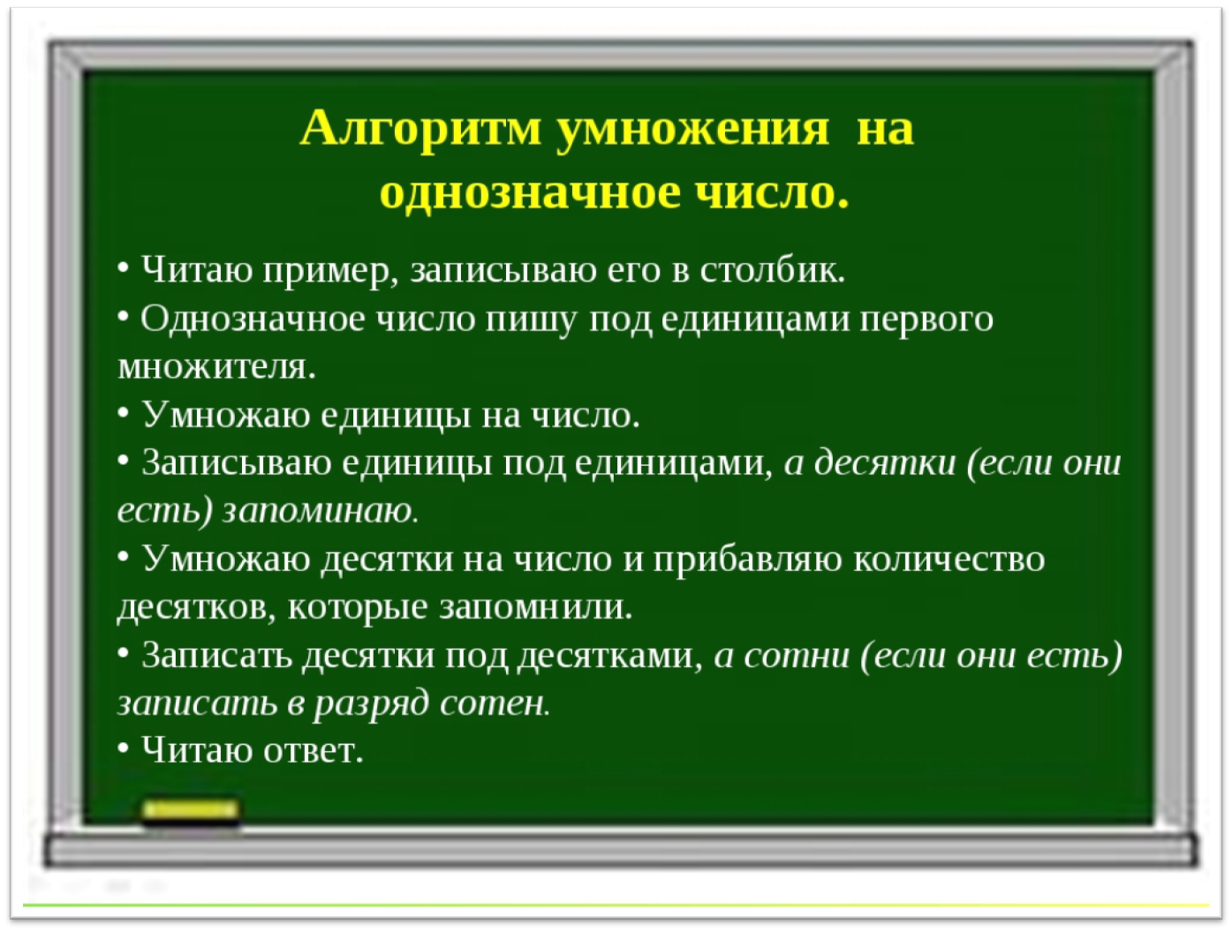

Slide 11
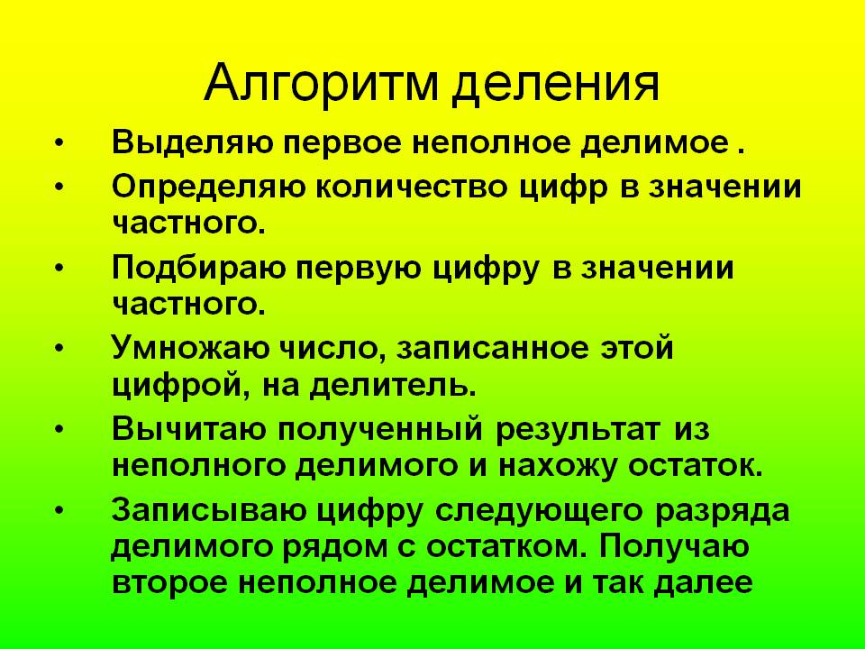

Slide 12
Самостоятельная работа. 1 вариант. 2 вариант. 3504 х 7 = 8005 х 6 = 229432 : 7 = 13040 : 4 =

Slide 13
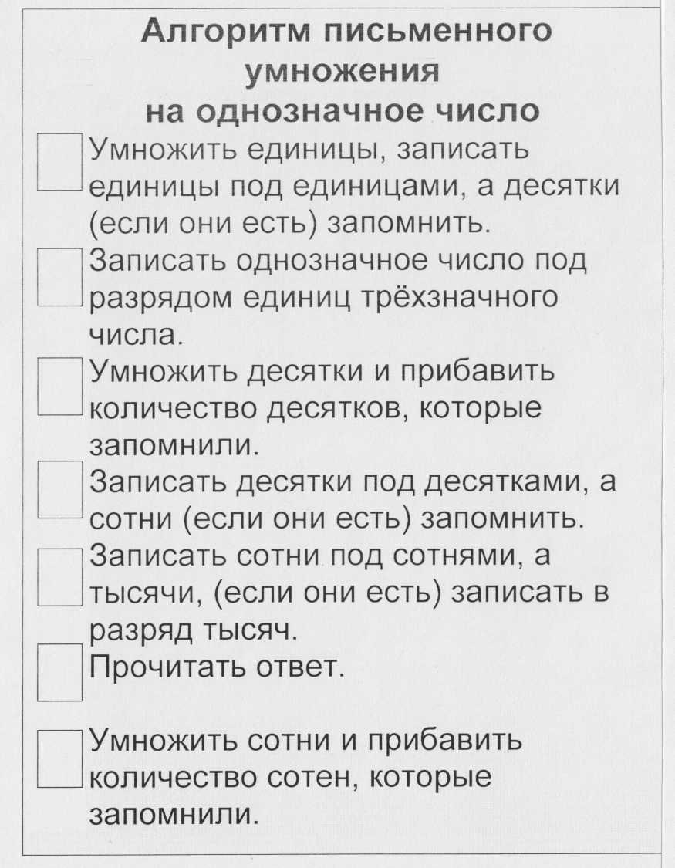
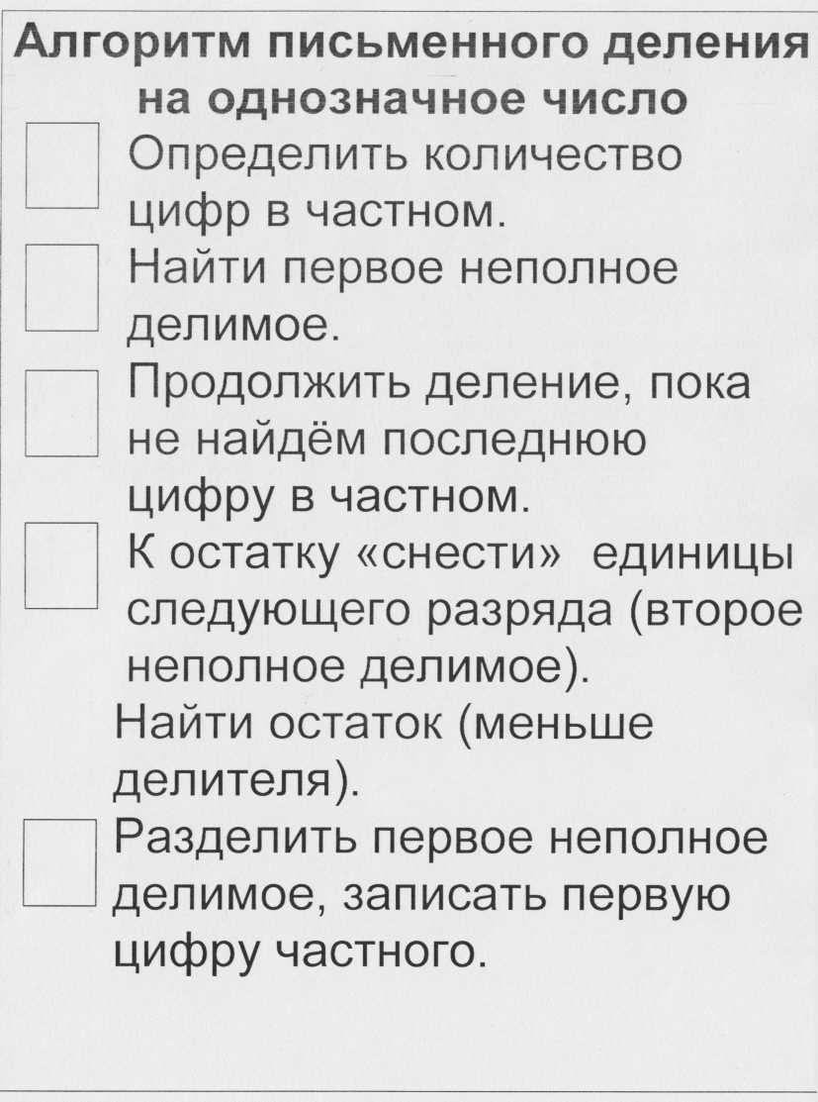

Slide 14
2
2
1
1
6
3
5
4
6
4
7
3
5

Slide 15
Решение задач. 1). С. 4, №1. 2). С. 4, № 2.

Slide 16

Домашнее задание: с. 4, №3, 6.
Спасибо за хорошую работу!

